Slide 1
Рождественский вертеп
Презентация учителя музыки Соловьевой В.С.
2015 г.

Slide 2
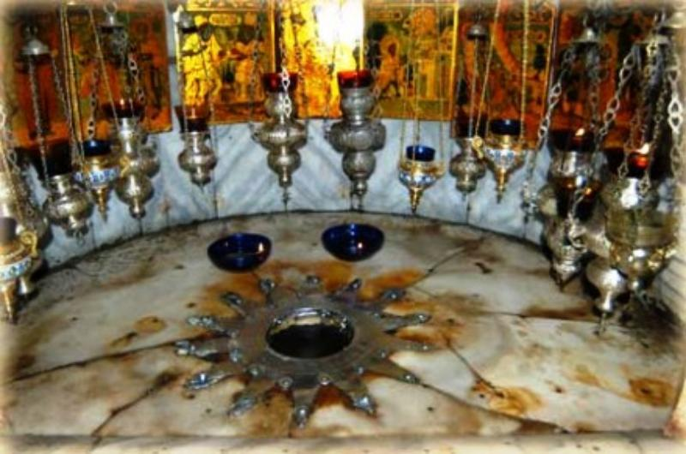
Вифлеем. Место рождения Иисуса Христа

Slide 3
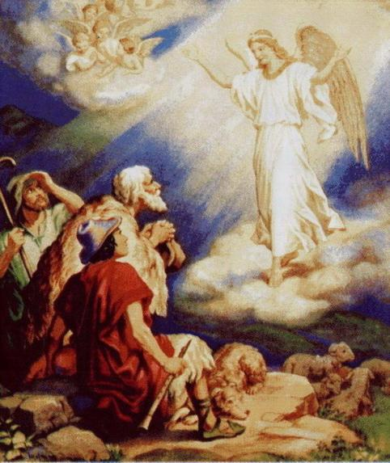
Пастухи первыми услышали весть о рождении Спасителя

Slide 4
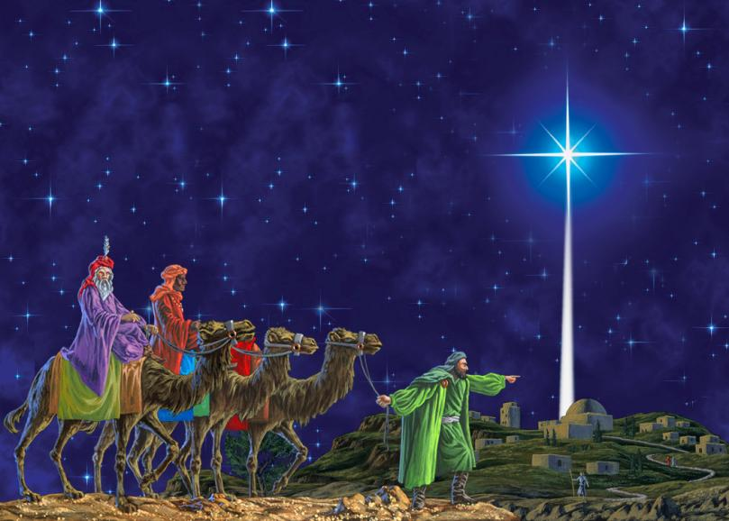
Волхвы – персидкие цари. Они пришли к Иисусу Христу из дальних стран

Slide 5
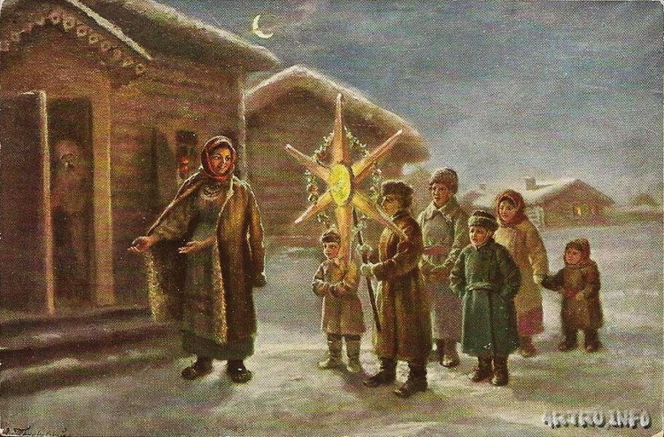
Деревенские колядовщики ходят со звездой, поют колядки

Slide 6
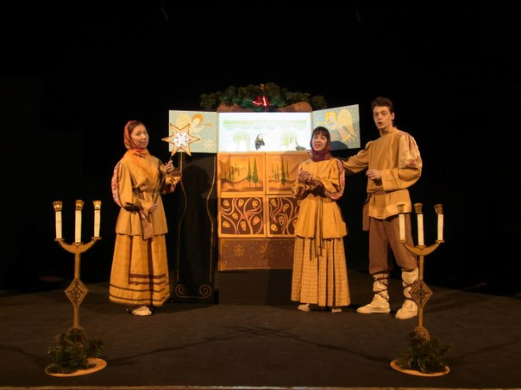
В городах устраивают специальные представления, без которых не обходится праздник Рождества

Slide 7
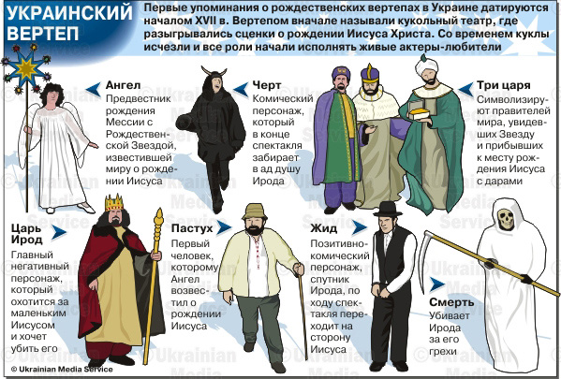
Традиция вертепного действа зародилась в Малороссии (Украина)

Slide 8
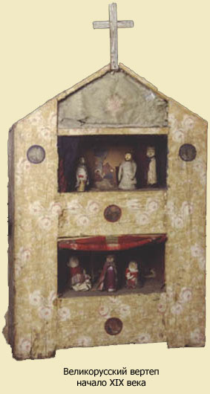
Два яруса в вертепе символизируют разделение на два мира – добро и зло

Slide 9
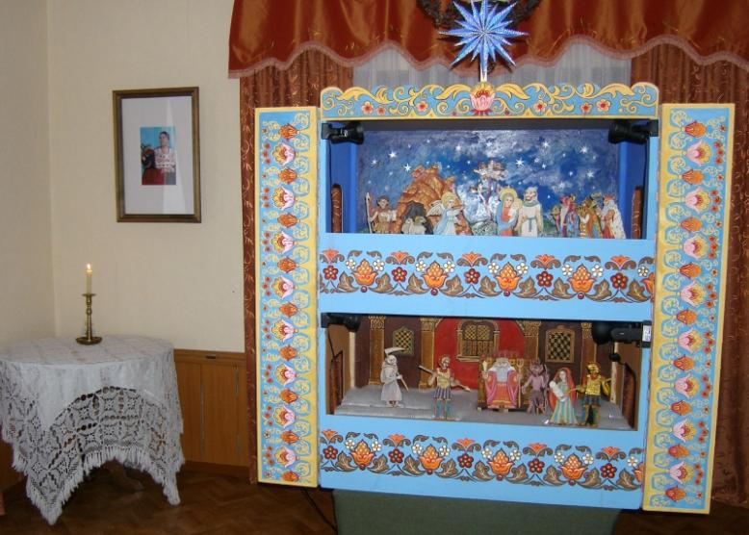
На верхнем ярусе – Дева Мария, Иосиф, Ангелы, пастухи и волхвы, на нижнем – Ирод, воины, Рахиль, Смерть

Slide 10
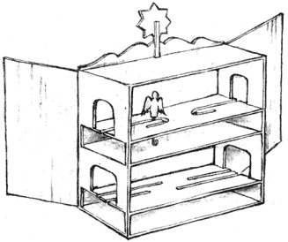
Чтобы куклы двигались, делают специальные прорези в боковых и нижнем частях вертепа

Slide 11
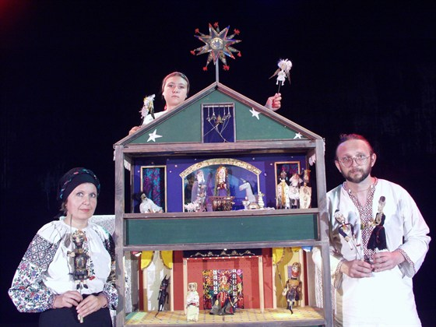
Верх вертепа украшает Рождественская звезда

Slide 12
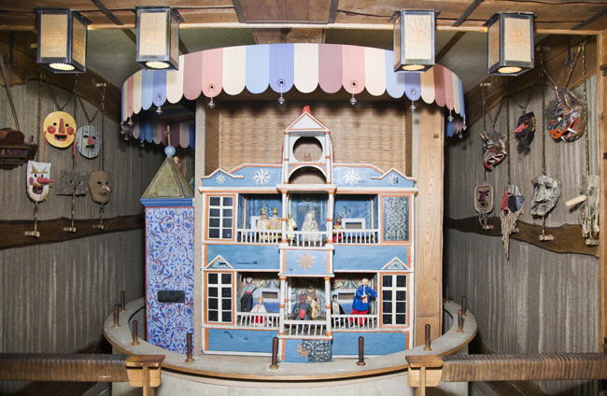
Вертепы современных мастеров имеют черты классической архитектуры: колонны, арки, окна, балконы

Slide 13
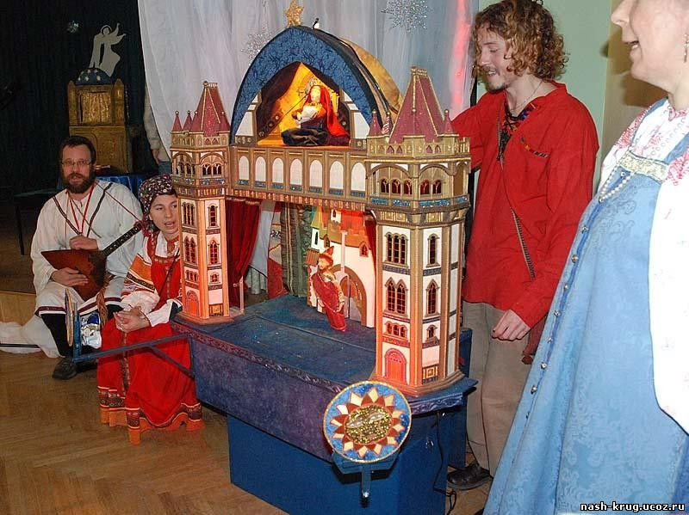
А этот вертеп похож на настоящий дворец – с башнями, воротами, галереями!

Slide 14
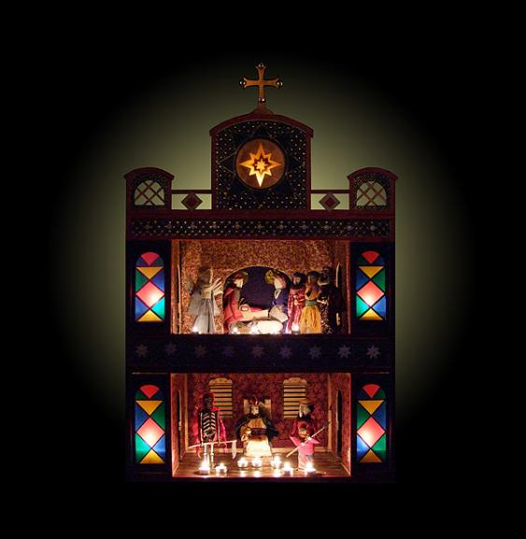
Таинственно и сказочно-красиво выглядит вертеп с подсветкой и витражами

Slide 15
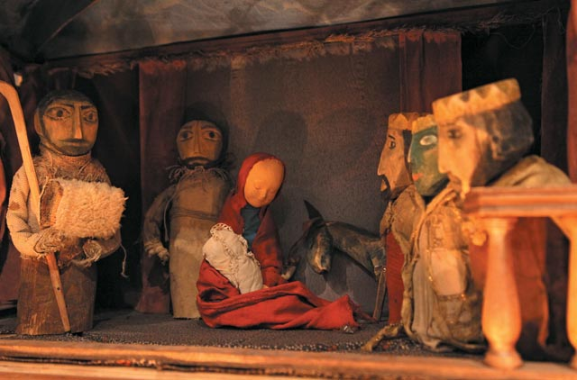
В древности вертепных кукол мастерили из дерева

Slide 16
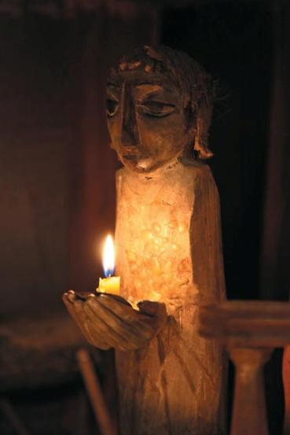
У этого деревянного Ангела очень выразительные глаза и руки

Slide 17
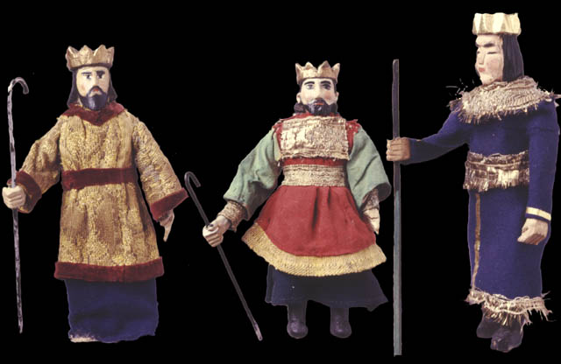
Деревянным фигуркам волхвов придают благородство одежда из дорогих тканей и короны на головах

Slide 18
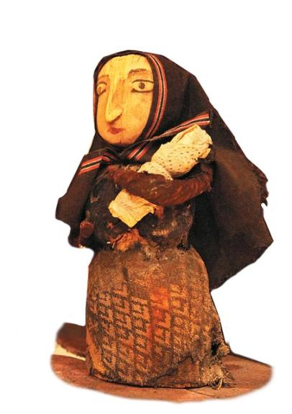
Рахиль. Деревянная кукла.

Slide 19
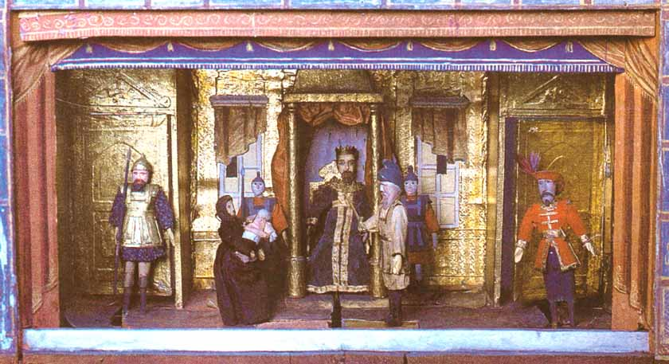
Перед нами сцена с Рахилью. Царь Ирод даёт страшное приказание своим воинам

Slide 20
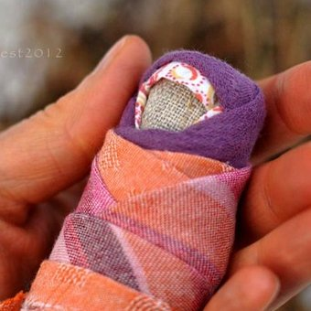
Младенец Рахили

Slide 21
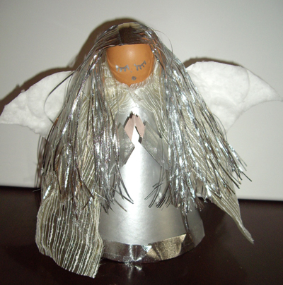
Ангел призывает злого царя: «Покайся, царь Ирод!»

Slide 22
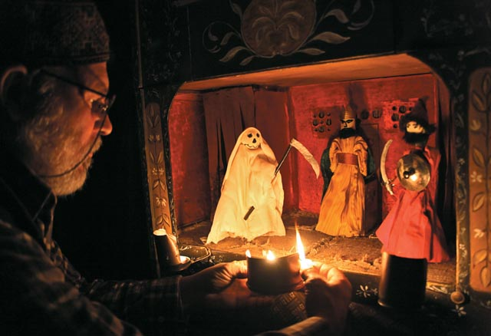
Самая драматичная сцена – приход Смерти к Ироду

Slide 23
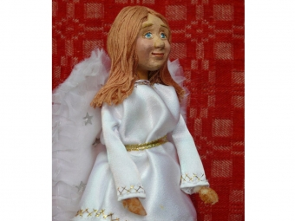
Кукол создают не только из дерева. Этот замечательный Ангел сделан из папье-маше

Slide 24
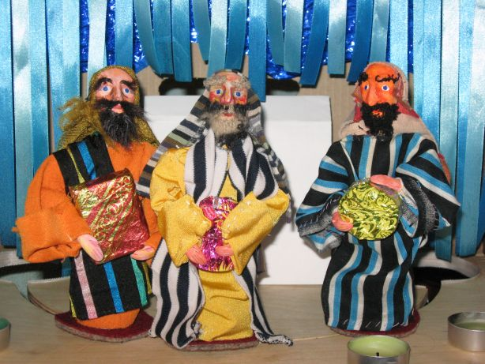
Эти волхвы тоже сделаны из папье-маше. Они держат в руках свои дары – золото, ладан и смирну

Slide 25
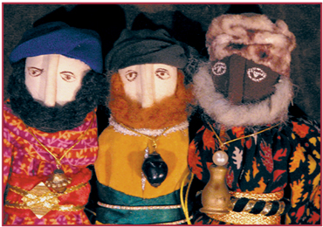
Фигурки волхвов сшиты из плотной ткани

Slide 26
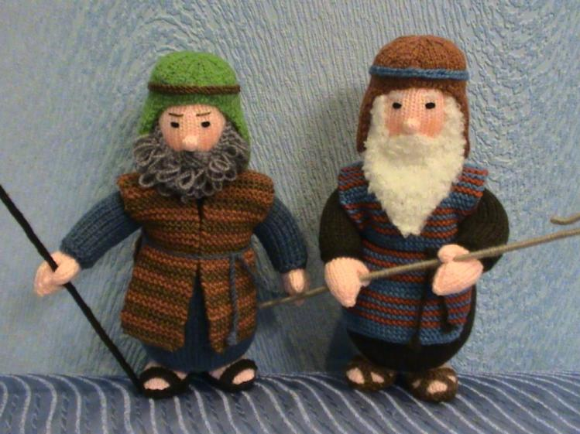
Куклы можно связать на спицах или крючком

Slide 27
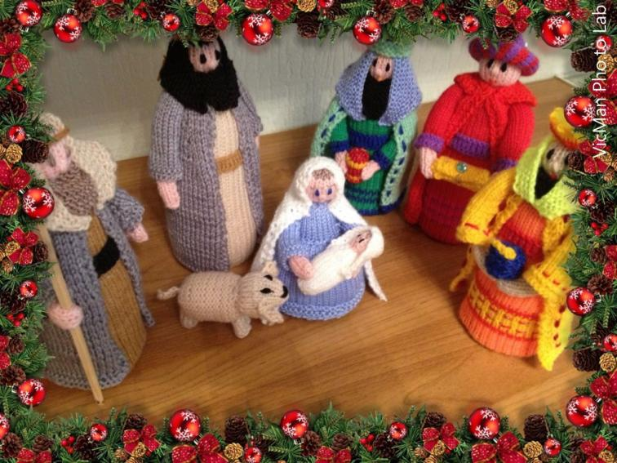
Вот как выглядит «вязаный» вертеп

Slide 28
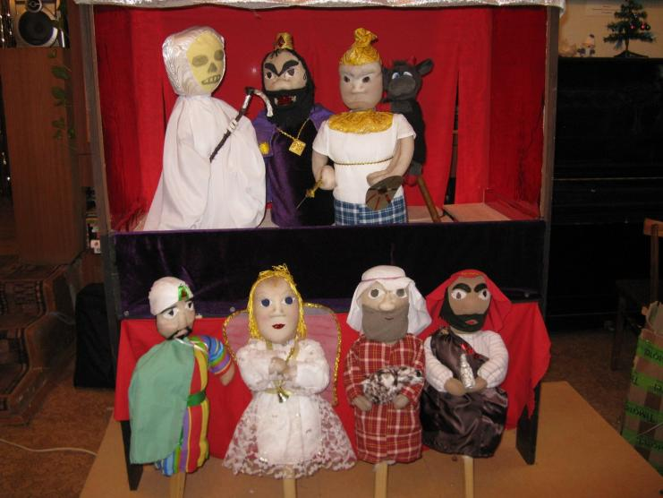
А этих кукол сшили ребята из воскресной школы

Slide 29
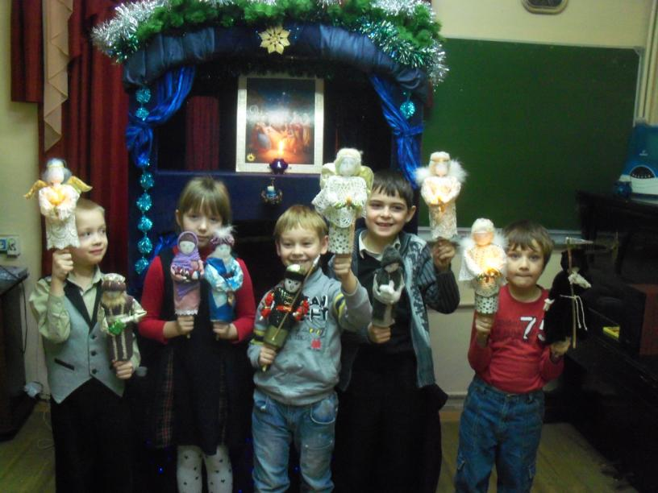
Добрые традиции живут и сейчас

Slide 30
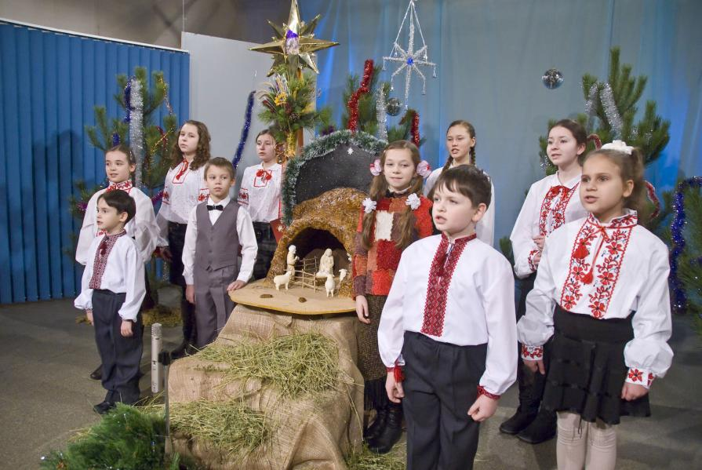
Дети любят участвовать в вертепном действе

Slide 31
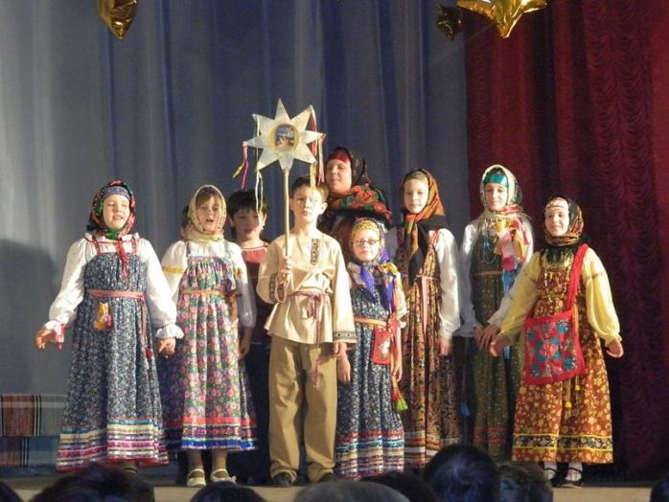
В нашей школе это стало доброй традицией

Slide 32
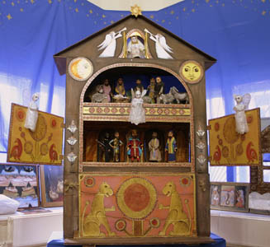
СЧАСТЛИВОГО РОЖДЕСТВА!

